Slide 1
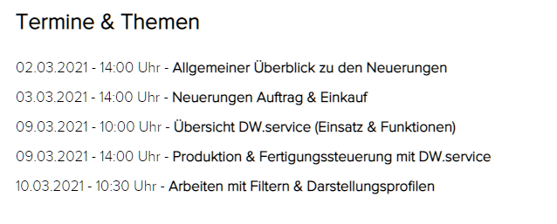

DW.business Software | V2020.31 Auftrag & Einkauf
ONLINE WORKSHOP
AGENDA
Thema
Neuerungen Auftrag & Einkauf
Live Präsentation
einzelne Neuerungen Live im System
Online Webinare
themenbezogene Webinare zu Neuerungen Details, Prozesse & Einsatz
Vorschau „next release“
Was kommt bis Mitte 2021?
DeskWare Products GmbH Erdinger Str. 18 D 85609 Aschheim www.deskware.de info@deskware.de Tel: +49 (89) 9010840
https://www.deskware.de/dwbusiness-software-download/

Slide 2

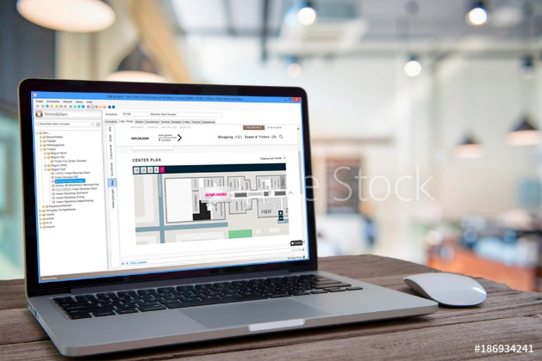
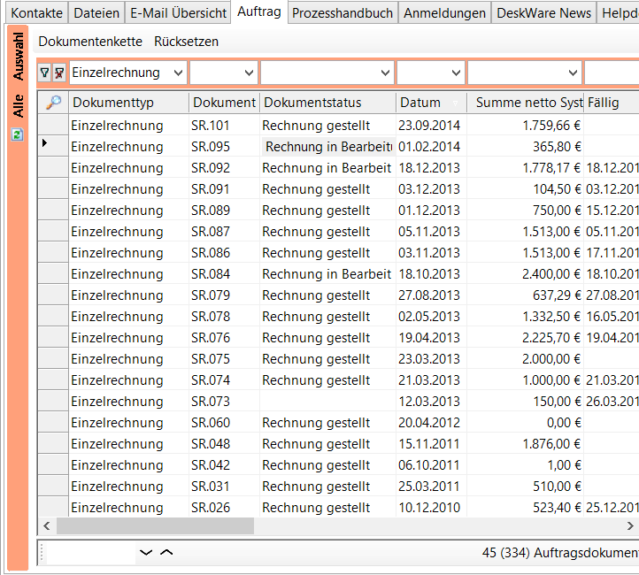
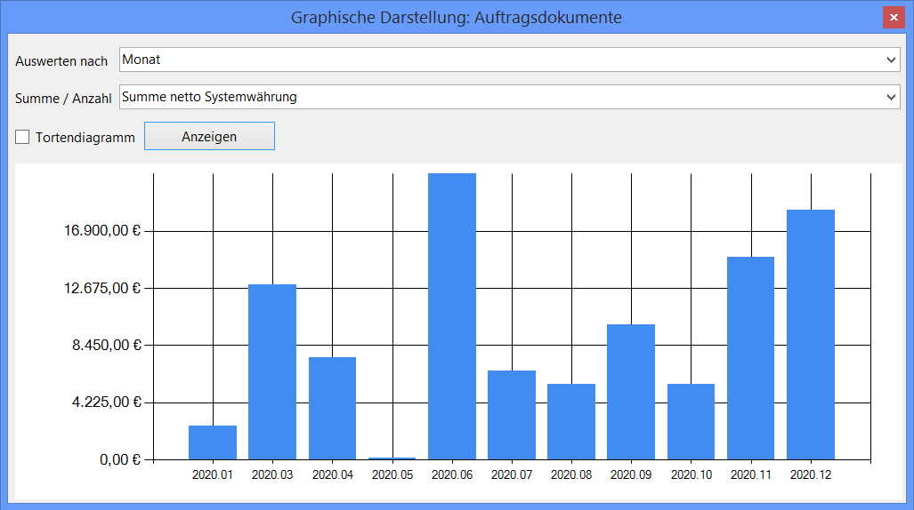
Portalintegration
Register Auftrag – Filter & Darstellungsprofile
Suche – Dokumente – Positionen – Navigation
Verwendung Kontakte – Artikel – E-Mails – Projekte
Dokumentenkette – indirekte Suche über Abhängigkeiten
Grafik – Auswertung & Darstellung – Monatsspalte Rechnungen
neue Spalte Fälligkeit
---

Slide 3
Dokumente | Positionen
Auswahl Artikel – Warenkorbinhalte & Bestandteile
Auswahl Positionen – Suche – Darstellungsprofile Projekte
Suche Position über Verwendung in Auswahl
Auswahl Positionen aus Warenkörben – Objekte – Übernahme
Übernahme Arbeitszeiten = Kosten in Positionen – Spaltenerweiterung
Kostengruppe – Artikel – Langtext – Preise
Auswahl Transporte – Spaltenerweiterung
Darstellungsprofile Positionen – Übersicht (Zoom) – Direktexport
Positionsgruppen – Positionen zusammenfassen
Auswahl Adressen – vereinfachte Übernahme aus Suche
Links zu verwendeten Objekten

Slide 4
Positionen | Warehouse
Warenkorb erstellen – Warenkorbeigenschaften – Folgeprozess
Warenkorb erstellen – Bestellfreigabe – Einkauf
Artikel erstellen – Einstellungen – Prozess
Artikel disponieren
Artikel auflösen – Bausatz aus Warenkorb
Import externen Rechnungsdokumente über Multiimport
Umsatz komplettieren – Übergang zu FIBU

Slide 5

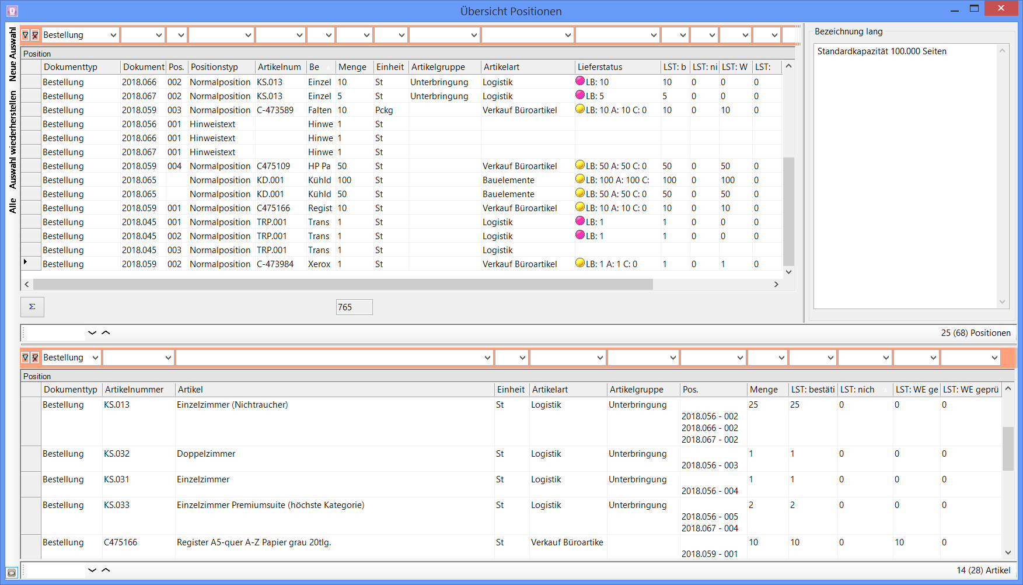
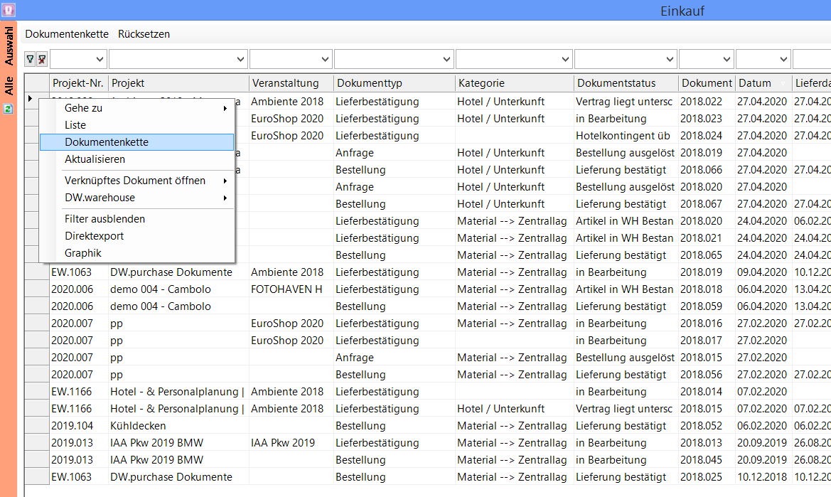
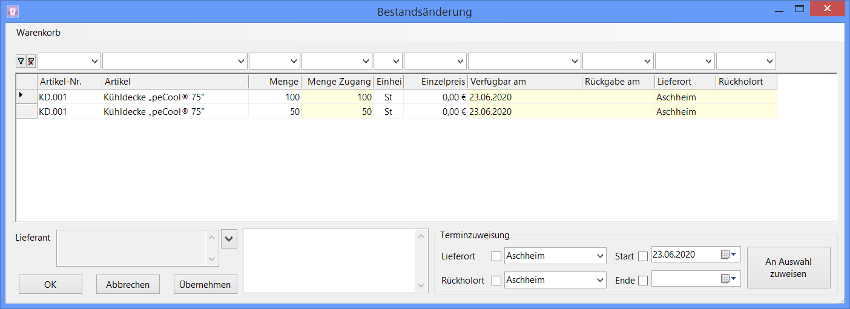
Neuerungen
Bestellfreigabe – Übernahme Warenkorb aus Auftrag & Fertigung
erweiterte Zubuchung von Beständen in DW.warehouse
Portal Übersichten Einkauf – Dokumentenkette – Positionen
neue Übersichten Bestellungen – Lieferbestätigung – Bestandzugang
Grafik - Auswertung & Listenübersicht

Slide 6

Neuerungen
Zusatzdokumente – Rücklieferschein für Lieferant
E-Mail Anlage bei Bestellung – Link im Dokument
Zusatzdokumente – CMR Frachtbrief
...
Import Bestandszugang aus Rücklieferschein
Bestandprüfung in Warehouse – Zugangsdatum manuell setzen
...

Slide 7
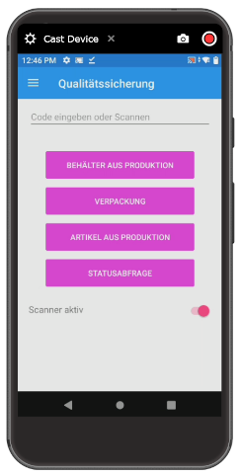
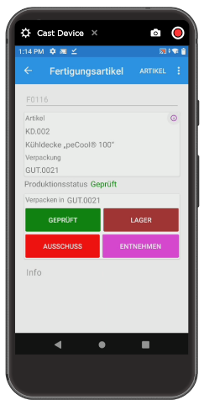
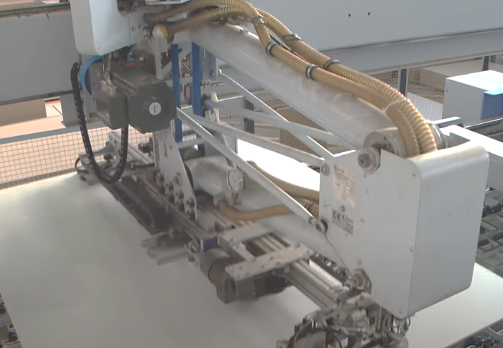
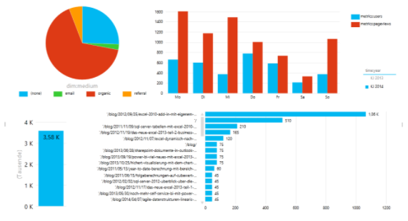
Entwicklungen bis Mitte 2021
DW.business Software Vorschau „next release“
neue Version 2021.01 in 04/2021
Auftragsabwicklung Bestandteile zur Position (Preview aktuell)
Übernahme Zahlungsinformationen zu Ausgangsrechnungen
finalisierte GAEB Schnittstelle für Auftragsabwicklung
BI Grafik – Profile – erweiterte Funktionen
Fertigung von Losgrößen – Ausschussprozess
diverse Erweiterungen Fertigung – Service - Warehouse

Slide 8
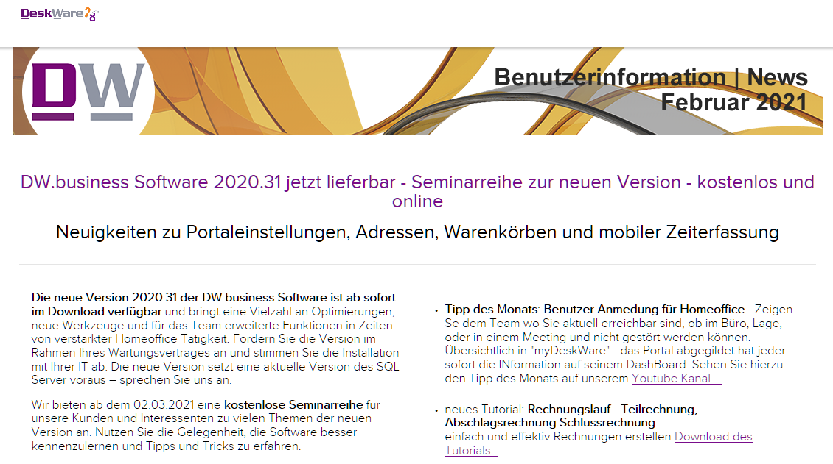

DW.business Software V2020.31 Neuerungen Auftrag & Einkauf
ONLINE WORKSHOP

Slide 9


DW.business Software V2020.31 Neuerungen Auftrag & Einkauf
ONLINE WORKSHOP
Live im System ...
DeskWare Products GmbH Erdinger Str. 18 D 85609 Aschheim www.deskware.de info@deskware.de Tel: +49 (89) 9010840

